Slide 1
PAI3202 จิตรกรรม6 2/ 2564

Slide 3
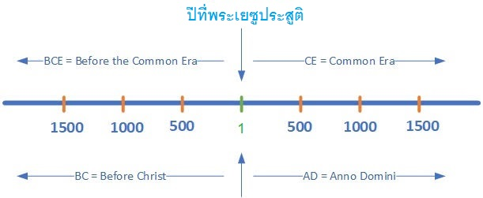
การนับปีคริสตศักราช
500 A.D. = พระเยซูประสูติมาได้แล้ว 500 ปี
A.D ย่อมาจากคำว่า anno Domini ซึ่งเป็นภาษาละติน แปลว่า in the year of our Lord หรือ in the year of Christian era since the birth of Christ แปลเป็นไทยได้ความว่า ในปีที่พระเยซูได้ทรงประสูติขึ้นมา โดยเริ่มต้นนับเป็น ค.ศ. 1 ถ้านับถึงปี 500 A.D. ก็หมายความว่า พระเยซูประสูติมาได้แล้ว 500 ปี
1,500 B.C. = ก่อนพระเยซูประสูติ 1,500 ปี
B.C ย่อมาจาก Before (the birth of) Christ หรือแปลเป็นไทยได้ความว่า ปีก่อนพระเยซูจะประสูติ หรือก่อนคริสตกาล (ก่อนคริสต์ศักราช) เช่น Rome was founded in 753 B.C. แปลว่า กรุงโรมสร้างเมื่อ 753 ปีก่อนคริสตศักราช หรือนับรวมได้ มาถึงปีนี้ (ค.ศ. 2019 + 753) แสดงว่าสร้างมาแล้ว 2,772 ปี

Slide 4
Impressionism 1872 1892 Post-Impressionism 1880s 1914 Neo-Impressionism 1884 1935

Slide 5
Édouard Manet French Draftsman and Painter

Slide 6
Le Dejeuner sur l'Herbe (1863)

Slide 7
Olympia (1863)

Slide 8
A Bar at the Folies-Bergere (1881-82)

Slide 9
The Execution of Emperor Maximilian (1867-68)

Slide 10
Claude Monet French Painter

Slide 11
Women in the Garden (1866-67)

Slide 12
Westminster Bridge (aka The Thames below Westminster) (1871)

Slide 13
Impression, sunrise (1873)

Slide 14
Boulevard des Capucines (1873)

Slide 15
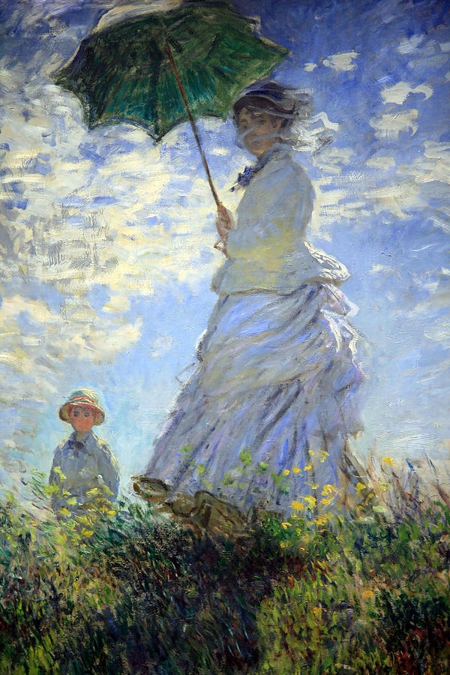
Woman with a Parasol - Madame Monet and Her Son (1875)

Slide 16
Haystacks at Giverny series

Slide 17
Haystacks at Giverny 1884

Slide 20
HAYSTACKS (EFFECT OF SNOW AND SUN) 65 x 92 cm

Slide 27
Haystack. End of the Summer (1890 - 1891), 60.5 × 100.8 cm

Slide 28
Rouen Cathedral series

Slide 29
Rouen Cathedral: The Facade at Sunset (1894)

Slide 30
Rouen Cathedral, Full Sunlight (1894) 73.5 x 107 cm.

Slide 31
Rouen Cathedral, West Façade, Sunlight (1892)

Slide 32
Rouen Cathedral, red, Sunlight 1892

Slide 33
Rouen Cathedral, red, Sunlight 1892-1893

Slide 34
Rouen Cathedral, Harmony in Blue, 1892-1893

Slide 35
Rouen Cathedral in Full Sunlight - Harmony in Blue and Gold (1893)

Slide 36
Rouen Cathedral in Full Sunlight - Harmony in Gold and Blue

Slide 37
Waterloo Bridge (1899) 65 x 100 cm

Slide 38
Waterloo Bridge, Sunlight Effect (1903)

Slide 39
Waterloo Bridge, Hazy Sunshine (1903)

Slide 40
Waterloo Bridge, Sunlight Effect 1903

Slide 41
Waterloo Bridge

Slide 42
Waterloo Bridge, Sunlight Effect (1903)

Slide 43
Waterloo Bridge at Sunset, Pink Effect (1903)

Slide 44
Waterloo Bridge, London (1903)

Slide 45
Waterloo Bridge, Effect of the Sun

Slide 46
Waterloo Bridge, Grey Weather 1903

Slide 47
Waterloo Bridge, Overcast Weather, 65 x 100 cm

Slide 48
Water Lilies (1915-1926)

Slide 49
Edgar Degas French Painter, Sculptor, and Printmaker

Slide 50
The Bellelli Family (1858–67)

Slide 51
Foyer de la Danse (1872)

Slide 52
A Cotton Office in New Orleans (1873)

Slide 53
Little Dancer of Fourteen Years (1881)

Slide 54
La Toilette (Nude Arranging Her Hair) (1884-86)

Slide 58
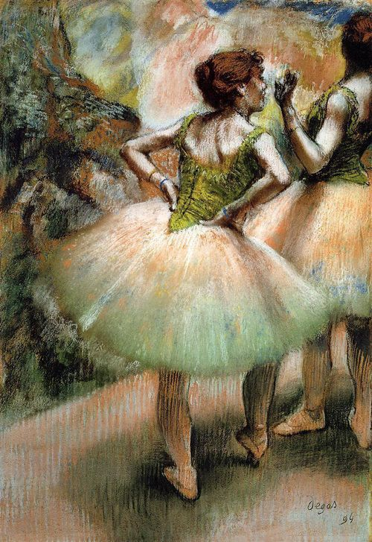
Dancers Pink and Green 1894

Slide 59
Swaying Dancer (Dance in Green)

Slide 60
Pierre-Auguste Renoir French Draftsman and Painter

Slide 61
Diana the Huntress (1867)

Slide 62
La Grenouillère (1869)

Slide 63
Dance at the Moulin de la Galette (1876)

Slide 64
Luncheon of the Boating Party (1881)

Slide 65
The Skiff (La Yole), (1875)

Slide 66
Vue de la poste à Cagnes, 21.2 x 38.1 cm

Slide 67
Nude in the Sunlight. (1875-1876)

Slide 68
The Spring 1895

Slide 71
The Umbrellas (1881)

Slide 72
The Large Bathers (1884-87)

Slide 73
Gabrielle Renard and Infant Son Jean (1895-96)

Slide 74
Portrait of Ambroise Vollard (1908)

Slide 75
Camille Pissarro Danish-French Painter and Printmaker

Slide 76
Jardin de Kew, Londres, près d'un étang

Slide 77
Entrée du village de Voisins, (1872)

Slide 78
the road to Versailles in various seasons (1869)

Slide 79
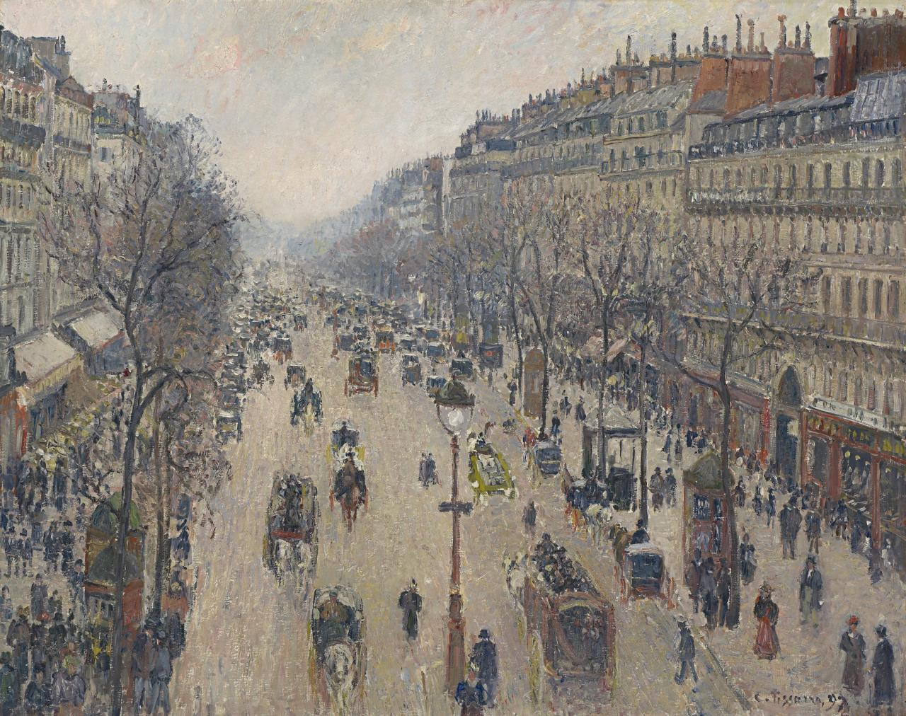
Boulevard Montmartre Morning, Grey Weather (1897)

Slide 80
The Treasury and the Academy, Gray Weather

Slide 82
Postkutsche von Louveciennes (1870)

Slide 83
Automne, Peupliers, Eragny (Autumn, Poplars, Eragny)

Slide 84
Le Ru de Montbuisson, Louveciennes, 46 x 55.5 cm, (1869)

Slide 85
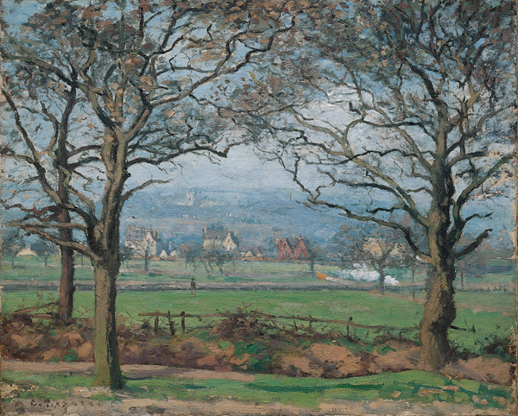
Near Sydenham Hill, (1871)

Slide 86
El bosque de Marly, (1871)

Slide 88
Orchard with Flowering Trees, Spring, PonAtoise, 65.5 x 81 cm. (1877)

Slide 90
John Singer Sargent American Painter

